Slide 1
ĐÁNH GIÁ CHỨC NĂNG LỌC CẦU THẬN
BS. Bùi Thị Ngọc Yến
PM Thận – BM Nội – ĐH Y Dược TPHCM

Slide 2
Nội dung
Những phương pháp đánh giá độ lọc cầu thận
Những thay đổi của độ lọc cầu thận
Thay đổi độ lọc cầu thận ở bệnh nhân đái tháo đường

Slide 3
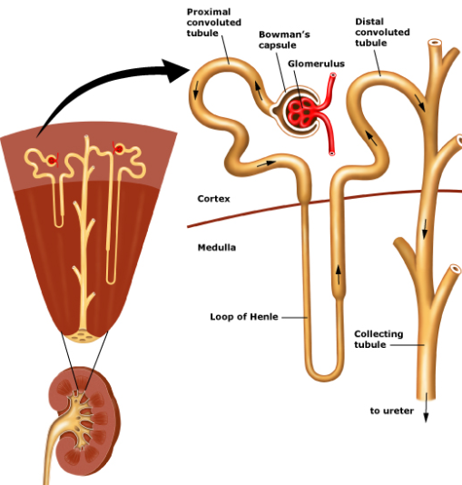
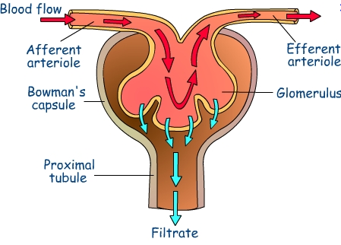
Ống lượn gần
Bao Bowman
Ống lượn xa
Quá trình lọc máu ở thận
Cầu thận
Vỏ
Tiểu ĐM ra
Tủy
Tiểu ĐM vào
Quai Henle
Ống góp
Bao Bowman
Cầu thận
Niệu quản
Ống lượn gần
Dịch lọc

Slide 4
Độ lọc cầu thận (GFR – Glomerular Filtration rate)
Là lưu lượng máu lọc qua cầu thận trong 1 đơn vị thời gian
Được xem là tiêu chuẩn vàng để đánh giá chức năng lọc cầu thận

Slide 5
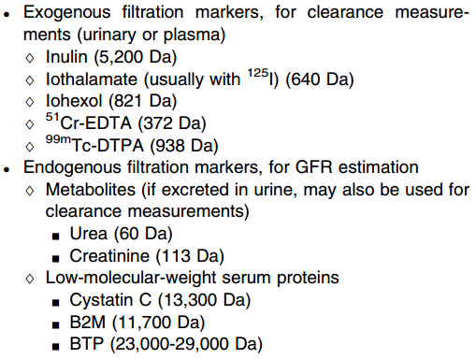
Các chất đánh dấu độ lọc cầu thận
Am J Kidney Dis. 2014;63(5):820-834

Slide 6
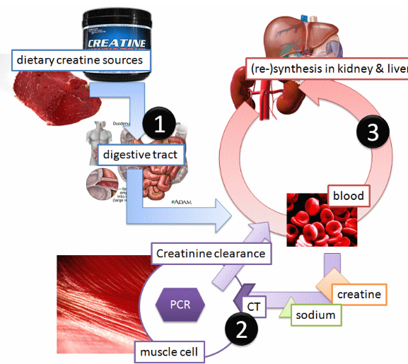
Creatinine huyết thanh
Nguồn Creatine
Tái tổng hợp ở gan, thận
Ống tiêu hóa
Bình thường
Nam: 0,6 – 1,2mg/dl
Nữ: 0,4 – 1,0mg/dl
Bất thường
Nữ > 1,2mg/dl
Nam > 1,5mg/dl
Máu
Na
Tế bào cơ
http://healthclub.rs

Slide 7
Các yếu tố ảnh hưởng đến Creatinine
Tuổi
Giới nữ
Chủng tộc: da đen, châu Á
Thể trạng: nhiều cơ bắp, béo phì, cắt cụt chi
Bệnh mạn tính, suy dinh dưỡng, viêm, mất chức năng (ung thư, bệnh tim mạch…)
Chế độ ăn: ăn chay, ăn nhiều thịt nấu

Slide 8
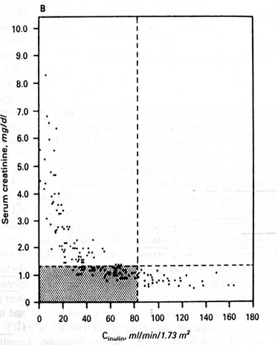
Mối tương quan giữa Creatinine và chức năng thận
“Blind area”
SHEMESH,1985

Slide 9
Urea huyết thanh
Tăng
Suy thận
Tăng hủy cơ (chấn thương, bệnh cơ….)
Ăn nhiều chất đạm.
Xuất huyết tiêu hóa
Giảm
Suy gan
Suy kiệt, đoạn chi, bất động…
Ăn uống kém

Slide 10
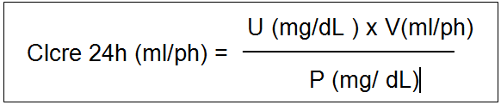
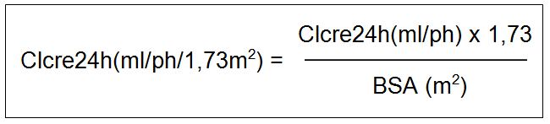
Độ thanh lọc Creatine nước tiểu 24 giờ
U: Noàng ñoä creatinine trong nöôùc tieåu (mg%)
- V: Theå tích nöôùc tieåu trong moät ñôn vò thôøi gian (ml/phuùt)
- P: Noàng ñoä creatinine trong maùu (mg%)
BSA = (Cân nặng x chiều cao)/3600) ^{½}

Slide 11
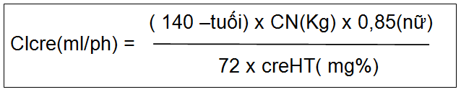
Công thức COCKCROFT GAULT

Slide 12


Công thức MDRD
Công thức MDRD (Nhật)

Slide 13
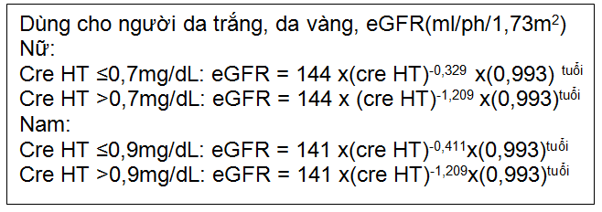
Công thức CKD-EPI

Slide 14
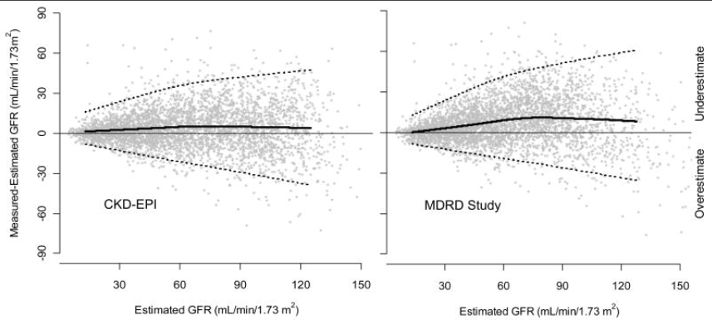
So sánh eGFR theo CKD-EPI và eGFR theo MDRD
Ann Intern Med. 2009 May 5 ; 150 (9): 604 - 612

Slide 15
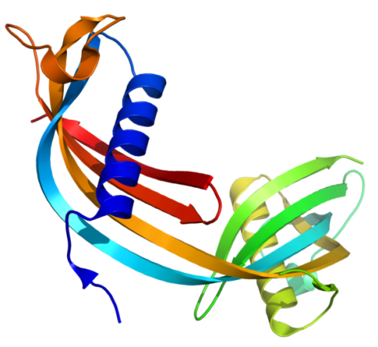
Cystatin C
Một protein có TLPT13 kDa, được tổng hợp bởi tất cả các tế bào có nhân với một tỷ lệ hằng định.
Cystatin C không thay đổi theo quá trình viêm, khối lượng cơ, giới tính, lọc tự do qua cầu thận, không đo được trong nước tiểu.
Bình thường : 0,49 – 1,134mg/dL

Slide 16
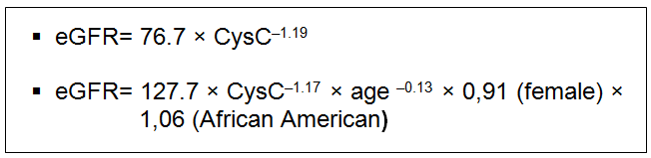

Công thức CKD-EPI cystatin C
Công thức CKD-EPI Cys C và creatinine

Slide 17
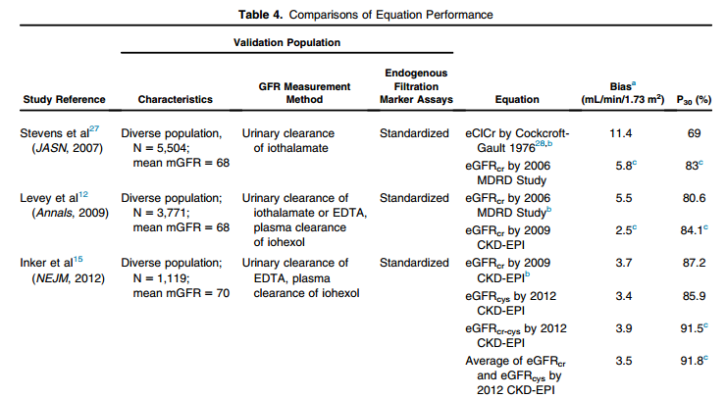
So sánh giá trị của các phương pháp đo eGFR

Slide 18
Khuyến cáo KDIGO 2012 về sử dụng creatinine máu và cystatin C máu đánh giá chức năng thận
Khuyến cáo | Mức độ
Sử dụng creatinine máu và độ lọc cầu thận ước đoán cho đánh giá chức năng thận ban đầu. | 1A
Dùng thêm những xét nghiệm khác (như cystatin C hoặc đo độ thanh lọc các chất) trong những trường hợp đặc biệt khi ĐLCT ước đoán dựa vào creatinine máu kém chính xác. | 2B
Đo cystatin C để chẩn đoán BTM ở những người có ĐLCT ước đoán theo creatinine 45 – 59 mL/phút/1,73m² và không có bằng chứng tổn thương thận. | 2C
Sử dụng công thức ước đoán ĐLCT dựa vào cystatin C máu hơn là chỉ đánh giá chức năng thận dựa vào cystatin C máu đơn độc | 2C

Slide 19
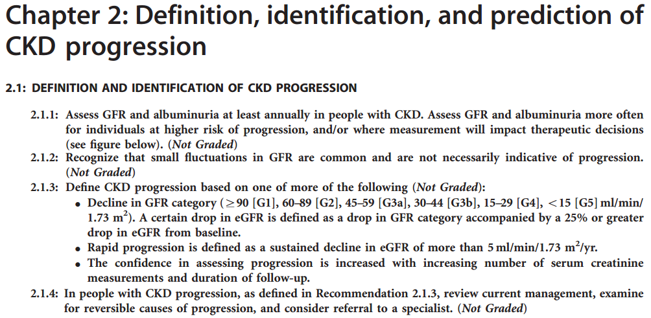
KDIGO 2012

Slide 20
Các yếu tố ảnh hưởng ĐLCT
Sinh lý:
Chủng tộc
Tuổi
Chế độ ăn
Vận động
Mang thai
Béo phì
Bệnh lý:
Bệnh thận cấp, mạn
Tăng ĐH
Suy tim
Hạ áp
….

Slide 21
Tốc độ diễn tiến của bệnh thận mạn
KDOQI: Giảm “nhanh”: mất 4ml/ph/năm
KDIGO: Giảm “nhanh”: mất 5ml/ph/năm
A
Level of kidney function
C
B
D
Kidney failure
to
t1
t2
KDOQI 2002

Slide 22
Tốc độ giảm GFR theo bệnh nguyên
Loại bệnh thận | Tốc độ giảm GFR/năm
ĐTĐ2 | 0-12,6 mL/ph
Bệnh thận | 1,4-9,5 mL/ph
IgA | 1,4 mL/ph
Bệnh cầu thận màng | 3,2 mL/ph
Viêm CT mạn | 9,5 mL/ph
THA | 2-10 mL/ph
Bệnh OTMK | 2-5mL/ph
Thận đa nang | 3,8- 5,4 mL/ph
KDOQI

Slide 23
Yếu tố ảnh hưởng tốc độ tiến triển suy thận
1- Bệnh căn nguyên
ĐTĐ, bệnh cầu thận, thận đa nang, ghép thận, tăng HA, bệnh ống thận mô kẽ
2- Yếu tố có thể thay đổi được
Tiểu đạm , tăng huyết áp, tăng đường huyết, giảm albumine máu, hút thuốc lá
3- Yếu tố không thay đổi được
Nam, ngừơi da đen, lớn tuổi, ĐLCT cơ bản thấp
KDOQI

Slide 24
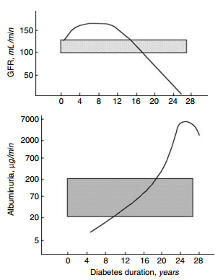
Diễn tiến Albumin niệu và GFR ở bn ĐTĐ type 1
Kidney International, Vol. 66 (2004), pp. 2109–2118

Slide 25
Diễn tiến eGFR ở bệnh nhân đái tháo đường type 2
GĐ 1
GĐ 2
GĐ 3
GĐ 4
GĐ5
Thời gian mắc bệnh (năm)

Slide 26

XIN CHÂN THÀNH CẢM ƠN
SỰ QUAN TÂM THEO DÕI CỦA
QUÝ THẦY CÔ VÀ CÁC BẠN ĐỒNG NGHIỆP

